Slide 1



Procuraduría de Criminalidad Económica y Lavado de Activos
PROCELAC

Slide 2


LAVADO DE ACTIVOS
Buenos Aires · Marzo de 2022
MARÍA LAURA ROTETA (LROTETA@MPF.GOV.AR)

Slide 3
Cambio de política criminal internacional (70’)
Foco de la comunidad internacional: apuntar a las ganancias ilícitas que genera la criminalidad organizada como estrategia eficiente para la prevención, investigación, persecución y represión de estos fenómenos criminales.
Herramientas jurídicas tendientes a evitar el disfrute de las ganancias ilícitas y decomisar los bienes.
Las organizaciones criminales actúan como empresas (criminales).
Perspectiva de racionalidad económica: costo-beneficio: hacer que el negocio ilegal tenga riesgos y sea poco rentable, que pierda sentido.

Slide 4
Objetivos Político Criminales:
Privar a las organizaciones criminales de los medios económicos y financieros necesarios para continuar operando.
Eliminar o reducir el estímulo para cometer estos delitos: lucro.
Aumentar la eficacia en la prevención e investigación de estos delitos.
Aislar económicamente al autor.
  Generar incentivos negativos para que nadie quiera recibir estos bienes.
  Privar del disfrute de estos bienes (anonimato e impunidad).
  Que los bienes ilícitos queden fuera del mercado.

Slide 5
Cambios de paradigma en varios planos relacionados con el derecho penal y procesal penal:
Enfoque centrado en la persecución de las personas/ enfoque orientado a la investigación de los bienes y su decomiso.
Lógica de investigación de un delito tradicional/lógica de un delito moderno, que utiliza tecnologías, complejo, globalizado y dinámico porque ocurre a gran velocidad o en tiempo real.
Enfoque basado en cultura reactiva/acción pro-activa.
Enfoque de la prevención basado exclusivamente en el Estado/enfoque que incluye al sector privado.
Enfoque centrado en las personas físicas/enfoque que incluye a las personas jurídicas.
Recupero: decomiso carácter personal/carácter real (in rem).
Cooperación internacional: de la excepción a la regla.
ARMONIZACIÓN: de las figuras penales, de los sistemas procesales.

Slide 6
CONCEPTO (TIPO CRIMINOLÓGICO/FENOMENOLOGÍA CRIMINAL):
LA es un proceso complejo y progresivo en virtud del cual los bienes de origen delictivo se integran en el sistema económico legal con apariencia de haber sido obtenidos de forma lícita. De esta forma:
  Se oculta la existencia de bienes sucios
  Se los disfraza para darles apariencia de licitud
  Fin buscado: entorpecer su hallazgo y decomiso, disfrutarlos bajo anonimato e impunidad, generar más riquezas y poder, seguir financiando organizaciones criminales.
GAFI adoptó un modelo teórico o explicativo de fases o etapas:

Slide 7
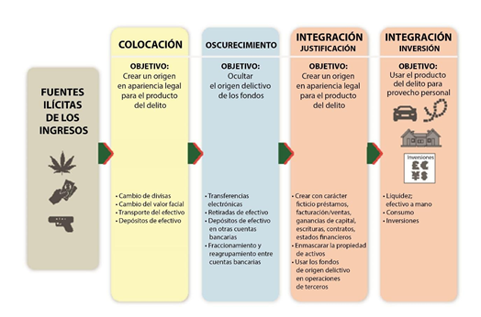

Slide 8
EJEMPLO DE UNA LEGISLACIÓN (ART. 303 CP Argentino) COMO DISPARADOR DE CUESTIONES PARA DEBATIR RELACIONADAS CON LAS DISTINTAS TÉCNICAS LEGISLATIVAS
Delito contra el orden económico y financiero (pluriofensivo).
Pena de 3/10 años de prisión y multa de 2/10 veces del monto de la operación.
Convertir/Transferir/Administrar/Vender/Gravar/Disimular/O de cualquier otro modo poner en circulación en el mercado.
Bienes provenientes de un ilícito penal.
Con la consecuencia posible de que el origen de los bienes originarios o subrogantes adquieran apariencia de licitud.
Para esta pena: el valor debe superar $300.000 (si es un monto menor la pena es menor de 6 meses a 3 años).

Slide 9


LOS INDICADORES DE RIESGO Y SU IMPORTANCIA COMO PRUEBA INDICIARIA
https://www.oecd.org/tax/crime/44751918.pdf
https://www.oecd.org/ctp/exchange-of-tax-information/money-laundering-awareness-handbook-for-tax-examiners-and-tax-auditors.pdf

Slide 10
Indicadores específicos para el efectivo
Origen inusual de los fondos
Efectivo recibido de países con un alto nivel de corrupción y de inestabilidad política, de países con un sistema financiero bien desarrollado.
Depósitos de efectivo en cuentas bancarias personales o de empresas a partir de fuentes sin explicar.
Explicaciones no usuales
Explicaciones incompletas, inverosímiles o incorrectas (o no se da ninguna explicación) del origen del efectivo.
No hay correspondencia o documentación justificativa sobre el origen o el propietario.

Slide 11
Posesión no usual
Cantidad, valor facial o divisa no concuerdan con las circunstancias del portador
Método de transporte no usual
Transporte oculto de efectivo
Riesgo claro de seguridad en el método de transporte
Costos de transporte elevados comparado con métodos alternativos de transporte
Destino y gastos no usuales
Países de riesgo (productores de drogas, regulación antiblanqueo no efectiva, secreto bancario estricto)
Efectivo recibido en países que no encajan en los antecedentes del portador
Efectivo gastado en bienes de lujo
Retiradas o pagos de importantes cantidades de efectivo sin un razón o explicación económica que lo justifique.

Slide 12
Flujos de caja no usuales en las empresas
Facturación/ventas en efectivo no esperables en el sector económico Gran aumento de facturación/ventas en efectivo procedentes de clientes no identificados.
Gran aumento de facturación/ventas combinado con coste de ventas pagado por banco.
Depósitos o disposiciones en efectivo en valores faciales o divisas no esperables en el sector económico.
Depósitos en efectivo que no se registran como facturación/ventas
Préstamos del extranjero recibidos en efectivo y en moneda local.
Inversiones elevadas en efectivo por propietario o prestamista extranjero.
Una operación ocasional en efectivo de elevado valor (facturación/ventas, factura de coste).
Estructuración de los depósitos bancarios: operaciones de menor tamaño en un breve período a fin de evitar la comunicación (smurfing).

Slide 13

https://www.fatf-gafi.org/media/fatf/documents/reports/money-laundering-through-transportation-cash.pdf

Slide 14
PERSONAS NATURALES
Solicitudes de compra o posesión de grandes cantidades de moneda extranjera sin una explicación plausible.
Posesión de grandes sumas de dinero sin explicación adecuada.
Posesión de dinero supuestamente por motivos de negocios mientras viaja a países donde los pagos en efectivo están restringidos.
Solicitudes de compra o tenencia de grandes volúmenes de billetes de alta denominación. Muy pocas empresas minoristas en la UE aceptarán algo superior a un billete de 50 EUR para una compra de rutina.
Depósitos en efectivo en cuenta bancaria (posiblemente indicando transportes anteriores de efectivo).

Slide 15
Patrones de viaje ilógicos. Por ejemplo, menos de 24 horas entre reservas de viajes entrantes y salientes, viajes a destinos no turísticos, rutas complicadas sin razón aparente; detalles vagos o contradictorios de los destinos o motivo del viaje.
Poco o nada de equipaje.
Viajes repetidos con poca antelación al mismo destino.
Boletos comprados en efectivo con muy poca anticipación a precios más altos de lo normal.
Billetes comprados por otra persona que no sea el viajero.
Múltiples viajeros individuales que parecen estar involucrados en eventos inusuales similares.
El pasajero tiene conexión (nacionalidad, destino, origen, viaje anterior, etc.) con una zona de riesgo o jurisdicción. P.ej. aquellos con problemas específicos de delincuencia; jurisdicciones con instituciones estatales que no funcionan, etc.

Slide 16
Movimiento inquieto o forma inusual del cuerpo debido a la cantidad de dinero en efectivo escondido en el cuerpo.
El pasajero tiene una plancha en su equipaje. Los billetes a veces se planchan para que sean más fáciles de empacar en espacios pequeños.
El pasajero es una persona expuesta políticamente o una persona de interés.
El pasajero deja el equipaje en la frontera/(aero)puerto.
El pasajero aborta el intento de cruzar la frontera.
Facturación o embarque de última hora.
El volumen de la moneda en posesión del viajero supera el umbral de control monetario/monetario del país de emisión.
El efectivo se lleva en varias monedas.
Posesión de grandes cantidades de dinero en efectivo de jurisdicciones no relacionadas con la viajero.

Slide 17
CARGA Y CORREO
Envíos de efectivo antieconómicos. El envío es de una cantidad muy pequeña de efectivo, ¿por qué no se depositó y transfirió simplemente?
El efectivo es reclamado por alguien que usa documentos falsos, para identificarse o hacer afirmaciones falsas sobre la propiedad del dinero.
Ningún contacto del remitente o beneficiario final después de que se haya inspeccionado un envío.
El efectivo se transporta en billetes de alta denominación.
La naturaleza o volumen de la moneda no coincide con el punto de origen.
Las empresas no existen o parecen no comerciar.
Mercancías enviadas o enviadas desde jurisdicciones de alto riesgo.
Los detalles del nombre y la dirección en el paquete son confusos, vagos y/o falsificados.

Slide 18
VEHÍCULOS
El conductor del vehículo no es el propietario.
La nacionalidad del conductor y la nacionalidad del vehículo no coinciden.
Comportamiento del conductor: nervioso, sudoroso, fumador excesivo, etc.
Vehículo no asegurado, o asegurado a nombre de alguien que no es el conductor.
Vehículo comprado recientemente.
Vehículo comprado en efectivo.
Partes inaccesibles del vehículo: partes del maletero, debajo de los asientos, etc.
Cableado o elementos eléctricos nuevos (posiblemente acceso al ocultamiento operado electrónicamente).
Los bienes transportados por vehículo no son económicos para enviar.
Mercancías no coinciden con la documentación.
Conductor y pasajeros cuentan historias contradictorias.

Slide 19
OTROS INDICADORES CONTENIDOS EN EL DOCUMENTO DE LA OCDE

Slide 20
Indicadores de blanqueo de capitales para personas físicas
Renta no usual
Sin renta o con renta baja comparada con el coste de vida normal.
El contribuyente parece vivir por encima de sus posibilidades.
Aumento inusual del patrimonio
Herencia de un miembro de la familia de delincuentes.
Herencia ficticia.
Declaración voluntaria de conocidos delincuentes o de sus familiares.
Ganancias del juego o de loterías.

Slide 21
Posesión y uso no habituales de activos
Una persona de renta baja es dueña de o usa bienes caros (coche, embarcación, inmueble).
Una persona es dueña de activos en el exterior no consignados en sus declaraciones fiscales.
Deudas no usuales
Conseguir un préstamo hipotecario teniendo una renta relativamente baja.
Recibir un préstamo de un tercero no identificado.

Slide 22
Transacciones inusuales
Comprar activos (p. e. una casa) teniendo una renta relativamente baja.
Comprar activos (p. e. una casa) muy por debajo de su valor de mercado.
Intervenir en una compra y venta seguidas sin tener antecedentes de actividad profesional inmobiliaria.
Transacciones en efectivo con un desconocido (venta ficticia).
Información de fuentes externas (fuerzas del orden, medios de comunicación).

Slide 23
Indicadores para empresas
Operaciones e intervinientes inusuales
Escaso conocimiento por parte del empresario acerca de la empresa.
Operaciones relacionadas con bienes o servicios que no encajan en el perfil de la sociedad.
Operaciones sin base comercial evidente.
Operaciones o acuerdos que carecen de los correspondientes documentos justificativos.
Operaciones con sociedades extraterritoriales.
Operaciones con personas sospechosas de ser delincuentes o sus socios.
Clientes, acreedores o prestamistas no transparentes o no identificables.
Operaciones con asociados comerciales o clientes que comparten una dirección común.

Slide 24
Flujos de dinero inusuales
Pagos de o a terceros que no intervienen en las operaciones.
Pagos a o de sociedades o cuentas extraterritoriales no conexas.
Cuenta bancaria de la sociedad utilizada como cuenta a través de la que pasar el efectivo.
Origen del dinero no transparente o no verificable (por ejemplo, depósitos, préstamos o ventas en efectivo).
Valores y tipos de divisas que no son habituales para el sector.
Abonos en las cuentas bancarias no declarados como ingresos (ventas).
Flujos de dinero sin razón económica aparente o sin documentación justificativa.
Uso inusual de tarjetas de crédito o de instrumentos de deuda.
Acuerdos de reparto de beneficios sin base económica significativa.
Falta de la correspondiente documentación justificativa.
Gastos soportados que no dan lugar a facturación o ventas.

Slide 25
Facturación o ventas inusuales
Aumento significativo de la facturación o las ventas en efectivo (anónimas).
Grandes cobros en efectivo recibidos por bienes de lujo vendidos.
Grandes cobros en efectivo recibidos por bienes nunca entregados (comprador ficticio).
Operaciones sin base comercial evidente o sin documentación justificativa conservada.
Operaciones y contratos sin costos conexos o sin la correspondiente documentación justificativa.
Operaciones con personas sospechosas de ser delincuentes o sus socios.
Operaciones relacionadas con bienes o servicios que no encajan en el perfil de la sociedad.

Slide 26
Indicadores para el sector inmobiliario
Intervinientes inusuales
Interviene una parte no profesional de carácter atípico (muy grande, especializada o expuesta a un alto riesgo).
La parte pertenece a la red social de un delincuente.
La propiedad de una entidad jurídica no es transparente.
Posesión inusual
Propiedad no transparente (por ejemplo, acciones al portador, entidad jurídica desconocida por la administración tributaria).
Falta de ingresos en relación con el precio de compra.
Personas con antecedentes delictivos o que se desenvuelven en un ambiente criminal.
Red social de un delincuente.
Cartera en fuerte crecimiento.

Slide 27
Operaciones inusuales
Precios de operación inusuales (por ejemplo, excesivos en comparación con el anterior precio de la operación, el precio de oferta o el valor de mercado).
Resultados de la operación inusuales (elevados beneficios durante un período de propiedad breve).
Financiación inusual
Origen de los fondos inusual.
Prestamista inusual.
Prestatario inusual.
Contrato de préstamo inusual.
Resultado financiero inusual.

Slide 28
Ocupante o usuario inusual
Falta de ingresos en relación con un alquiler al precio normal de mercado.
Personas (o allegados de estas) con antecedentes delictivos o que se desenvuelven en un ambiente criminal.
Declaraciones inusuales
Declaraciones sumamente inverosímiles, no verificables o indocumentadas.

Slide 29
OTROS RUBROS
Indicadores relativos a las organizaciones benéficas y las entidades jurídicas extranjeras.
Indicadores relativos a las criptomonedas.
Indicadores relativos al comercio internacional.
Indicadores relativos a los préstamos.
Indicadores relativos a los proveedores de servicios profesionales.

Slide 30
VALORACIÓN PROBATORIA DE LOS INDICIOS
Principios para la valoración probatoria:
Principio de libertad probatoria
Sana crítica racional
Deber de motivación
Estándares probatorios:
Sospecha: investigación
Sospecha fundada: injerencias, traslado de la acusación
Condena: certeza más allá de toda duda razonable/principio de inocencia/in dubio pro reo

Slide 31
Requisitos para la valoración de los indicios:
Acreditados por prueba directa.
Máximas de experiencia verdaderas.
Explicitar el razonamiento/adecuación de las reglas de la lógica y la experiencia.
Unívocos.
Plurales.
Concordantes.

Slide 32
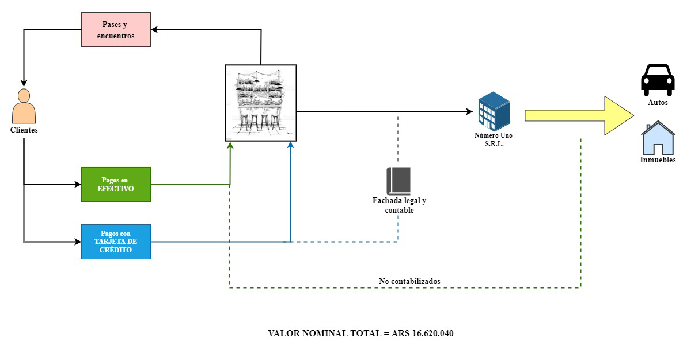
CASO 1

Slide 33
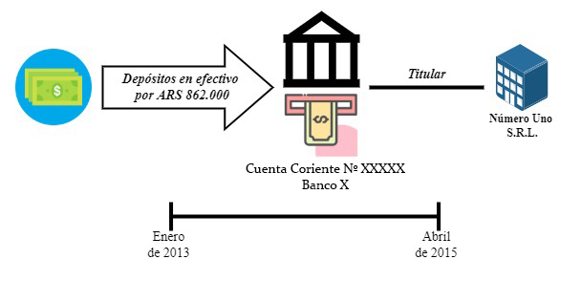

Slide 34
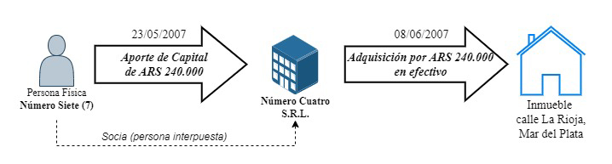

Slide 35
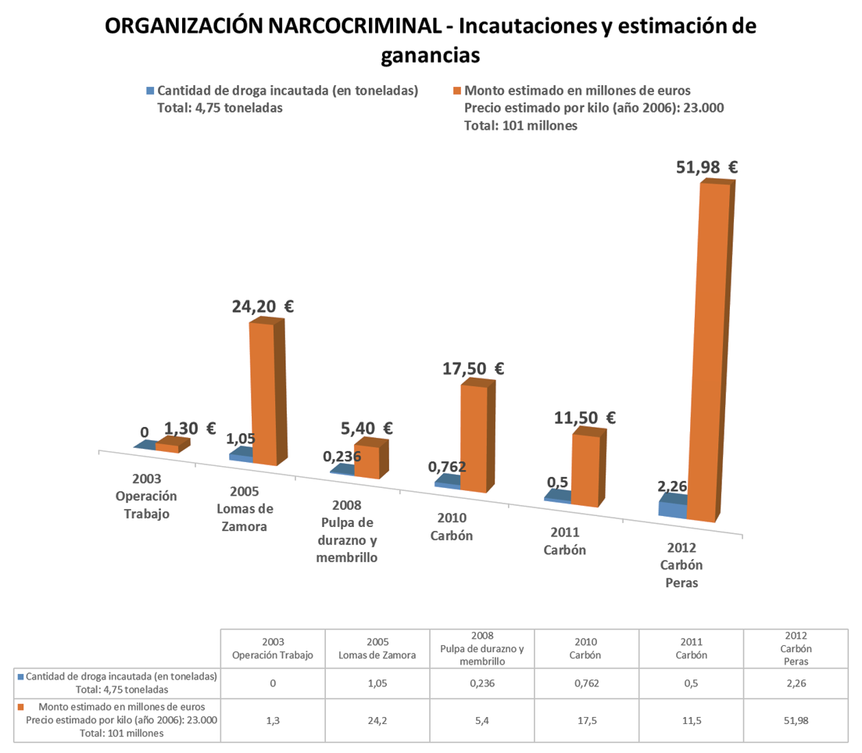
CASO 2

Slide 36
ACTIVIDADES DE LAS EMPRESAS DE LA ORGANIZACIÓN
GRUPO
X
(63 EMPRESAS)
CONSTRUCCIÓN
SEGUROS
IMPORTACIÓN Y VENTA DE INFORMÁTICA
GASTRONOMÍA
ENTRETENIMIENTO
SERVICIOS JURÍDICOS Y DE ASESORAMIENTO
ACTIVIDADES AGROPECUARIAS
COMPRA VENTA DE AUTOS DE LUJO
NEGOCIOS INMOBILIARIOS (ADMINISTRACIÓN DE PROPIEDADES URBANAS Y RURALES)

Slide 37


INVERSIONES INMOBILIARIAS
ADQUISICIÓN DE LOTES Y CONSTRUCCION DE EDIFICIOS
VENTA DE DEPARTAMENTOS A TERECEROS
CONFORMACIÓN Y ADQUISICIÓN DE EMPRESAS DEDICADAS AL RUBRO INMOBILIARIO (10)
CABA -> Av. Congreso;
-> AV. Corrientes;
-> Argerich;
GANANCIA DEL
NARCOTRÁFICO
VENTA A MIEMBROS DE LA ORGANIZACIÓN
MAR
DEL PLATA -> Alberdi
-> Bolívar
-> Paunero
APORTES y DEPÓSITOS EN EFECTIVO
(REPRESENTÓ EL 70% DE LOS INGRESOS DE LAS SOC.)

Slide 38
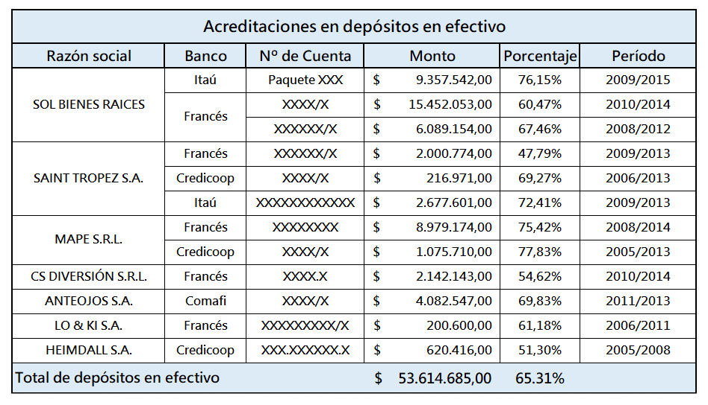

Slide 39
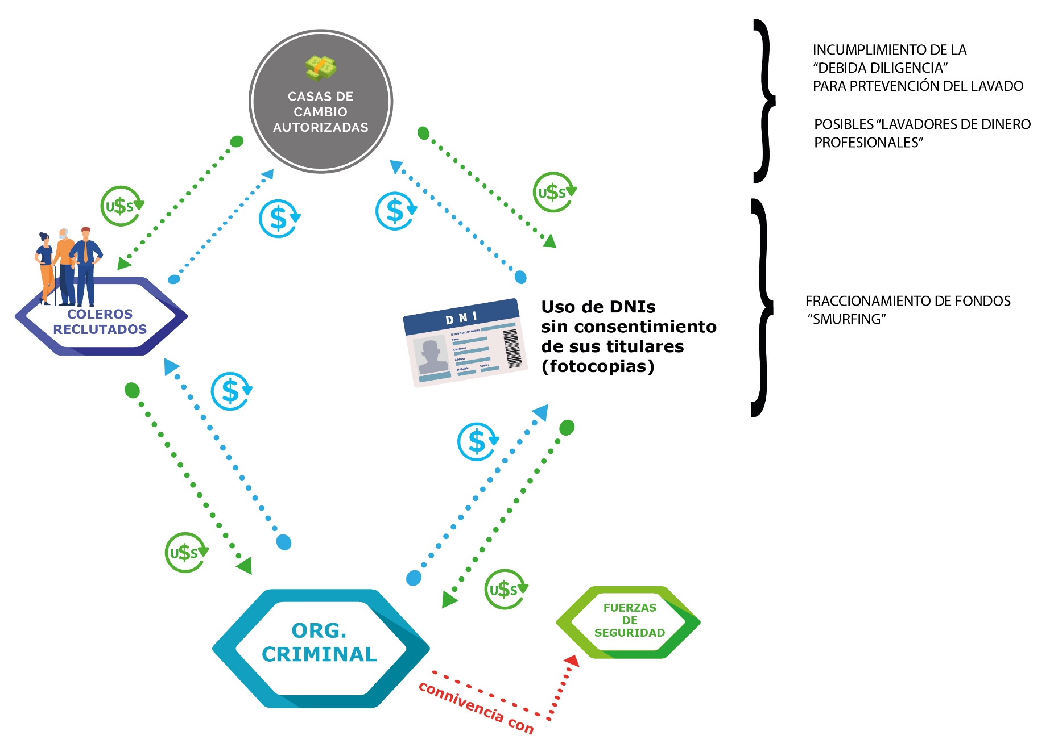
CASO 3
CIRCUTIO IRREGULAR DE CAMBIO DE DIVISAS
Medidas de investigación
Tareas de campo
Escuchas telefónicas
Allanamientos
Reconstrucción de perfiles
patrimoniales
Detección de posibles delitos
precedentes
Medidas cautelares para
recupero de activos

Slide 40
DESAFÍOS:
Efectuar investigaciones financieras tempranas, paralelas y eficientes
Socavar el poder económico del crimen organizado.
Economizar las medidas probatorias.
Llegar a los beneficiarios finales/Jefes de las organizaciones: esclarecer la estructura organizativa.
El recupero de los activos (cautelar y decomisar bienes).
Identificar redes financieras y tipologías propias del LA.

Slide 41
Mayor detección de casos
Del modelo represivo al sistema preventivo.
El enfoque basado en riesgos.
Los indicadores o alarmas de riesgo.
Capacitaciones
Contar con un mapa del delito
Ir contra los lavadores profesionales o facilitadores
Necesidad de un abordaje estratégico del caso

